Slide 1
Fogászatban használatos síkok és irányok
Szabados Tímea

Slide 2

  Oralis – a fogíven belüli, a szájüreg felé mutató:
- Felső fogaknál palatinális
- Alsó fogaknál linguális

Slide 3
Oralissal rokonértelmu:
Palatinális – befelé, a szájpad felé mutató, a felső fogíven használjuk
Linqualis – befelé, a nyelv felé néző, az alsó fogíven használjuk

Slide 4
Vestibularis –
a fogíven kívüli, a fogívtől a pitvar felé mutató irány, szájtornác (vestibulum) felé néző
Rokonértelmű a facialissal, labialissal és a buccalissal

Slide 5
Buccalis – az orca felőli, az őrlőfogak területén használjuk, ahol az orcák jelen vannak
Ellentettje az orális (palatinális vagy linguális), mely a szájüreg felé néz
Labiális – az ajak felőli, a frontfogak területén használjuk, ahol az ajkak találhatóak
Faciális – a fogívektől kifelé mutató, rokon értelmű a vestibularissal, labialissal és a buccalissal

Slide 6
Approximális – a szomszédos fog felé néző felszín
A középvonalhoz közelebb eső a mesialis, a távolabb eső a distalis felszíne a fognak.
Mesiális – a fogív mentén a középvonal felé mutató, a középvonal felé tartó irányt jelöli
Distális – a középvonaltól el, tehát a fogív mentén hátrább lévő

Slide 7
Apicalis
a fog tengelyében a gyökércsúcs felé mutató, ellentettje az occlusalis vagy incisalis, mely a rágófelszín felé mutat
Incisalis
az elülső (front) fogak éleinek az iránya, az őrlőknél rágó- vagy occlusális felszín kifejezést használunk

Slide 8
Occlusalis őrlőfogaknál a rágósík iránya
Minden őrlőfognak van occlusális, azaz rágófelszíne
Gingivális – a fog tengelyében az ínyszél irányában, rokonértelmű a cervicalissal
Axiális – a fog hossztengelyének megfelelő irány
Cervicális – a fog tengelyében a fognyak iránya, a fognyak, a gyökér és a korona találkozásánál, a zománc-cement határnál található
Interproximalis – a két szomszédos fog között

Slide 9
Az őrlőfogaknak
diszto-bukkális és diszto-orális szögletük, illetve csücskük, és van mesio-buccalis és mesio-orális szögletük, illetve csücskük
Az alsó őrlőknek disztális és meziális gyökerük,
a felsőknek diszto-bukkális és mezio-bukkális (palatinalis) gyökerük van.

Slide 10
Quadrans – ha az összezárt fogsort a középsíkkal és a rágósíkkal „elvágjuk”, négy egyenlő részt kapunk. Ezek egyikét kvadránsnak nevezzük.
Felnőtteknél egy kvadránsban 8 fogat (2 metszőt, 1 szemfogat, 2 kisőrlőt és 3 nagyőrlőt),
gyerekeknél 5 fogat (2 metszőt, 1 szemfogat és 2 tejőrlőt) találunk.

Slide 11
Mandibularis – az állkapocshoz tartozó képletek jelölésére
Maxillaris – a felső állcsonthoz tartozó képletek jelölésére
Rágósík – a bal alsó középső metszőfog metsző élének a mesialis sarkán és a két legutolsó alsó őrlőfog külső-hátsó csücskén átfektetett sík

Slide 12
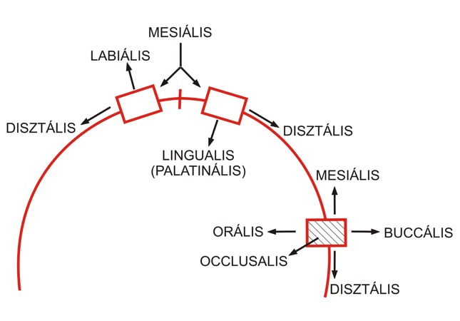
Fogfelszínek jelölése

Slide 13
Fogak jelölése
A fogakat általában a fogsorban elfoglalt helyük szerint, a középvonaltól indulóan distalis irányban haladva kvadrásonként számozzuk 1-től 8-ig.
A kvadráns megjelölésére több módszer is ismeretes.

Slide 14
Zsigmondy-féle kereszt
A kereszt szárai a vizsgáló személlyel szemben ülő páciens szájában a fogsorok záródásai vonalát és a sagittalis középvonalt jelképezik. (Zsigmondy Adolf magyar fogorvos nevéhez fűződik)
Jobb oldal Bal oldal
8 7 6 5 4 3 2 1 1 2 3 4 5 6 7 8
8 7 6 5 4 3 2 1 1 2 3 4 5 6 7 8
A tejfogazatot római számmal jelöljük:
V IV III II I I II III IV V
V IV III II I I II III IV V

Slide 15
Zsigmondy-féle kereszt
5 2 4 8 V II

Slide 16
FDI (Federation Dentaire Internationale) / WHO
Minden fog jelölésére két számjegyet használ. Az első, a kvadránst jelzi, melyben a fog elhelyezkedik: 1 – a jobb felső, 2 – a bal felső, 3 – a bal alsó, 4 – a jobb alsó kvadráns. A második számjegy maga a fogat jelzi:
1 középső metsző, 2 oldalsó metsző, 3 szemfog, 4 első kisőrlő, 5 második kisőrlő, 6 első nagyőrlő, 7 második nagyőrlő, 8 harmadik nagyőrlő
18 17 16 15 14 13 12 11 21 22 23 24 25 26 27 28
48 47 46 45 44 43 42 41 31 32 33 34 35 36 37 38
Példa: a 23 a bal felső szemfogat, 46 a jobb alsó első nagyőrlőt jelzi
Tejfogaknál a kvadránsokat az 5 (jobb felső), 6 (bal felső), 7 (bal alsó), és 8 (jobb alsó) számok jelzik. A fogak pedig 1-től 5-ig vannak számozva.
55 54 53 52 51 61 62 63 64 65
85 84 83 82 81 71 72 73 74 75

Slide 17
Európai jelölés (haedrup)
A felső fogakat „+”, az alsó fogakat „-„ jellel jelöljük, mindig a megfelelő fog száma mellett a középvonal felöli oldalán.
8+ 7+ 6+ 5+ 4+ 3+ 2+ 1+ +1 +2 +3 +4 +5 +6 +7 +8
8- 7- 6- 5- 4- 3- 2- 1- -1 -2 -3 -4 -5 -6 -7 -8
Tejfogaknál:
05+ 04+ 03+ 02+ 01+ +01 +02 +03 +04 +05
05- 04- 03- 02- 01- -01 -02 -03 -04 -05

Slide 18
Amerikai (Universal notation system)
Nem veszi figyelembe a kvadrás szerinti felosztást, hanem az óramutató járásának megfelelően a jobb felső bölcsességfogtól indulóan számozza a fogakat 1-től 32-ig.
1 2 3 4 5 6 7 8 9 10 11 12 13 14 15 16
32 31 30 29 28 27 26 25 24 23 22 21 20 19 18 17
Tejfogaknál:
A B C D E F G H I J
T S R Q P O N M L K

Slide 19
